Slide 1
МИНИСТЕРСТВО НАУКИ И ВЫСШЕГО ОБРАЗОВАНИЯРОССИЙСКОЙ ФЕДЕРАЦИИ ФЕДЕРАЛЬНОЕ ГОСУДАРСТВЕННОЕ БЮДЖЕТНОЕ ОБРАЗОВАТЕЛЬНОЕ УЧРЕЖДЕНИЕ ВЫСШЕГО ОБРАЗОВАНИЯ «ТЮМЕНСКИЙ ИНДУСТРИАЛЬНЫЙ УНИВЕРСИТЕТ» Программа подготовки управленческих кадров для организаций народного хозяйства РФ «Менеджмент», тип А, специализация «Производственный менеджмент» ПРЕЗЕНТАЦИЯ ИТОГОВОЙ АТТЕСТАЦИОННОЙ РАБОТЫ на тему: «ПРОЕКТ ОРГАНИЗАЦИИ ПРОИЗВОДСТВА ПО ПЕРЕРАБОТКЕ ПТИЧЬЕГО ПОМЕТА В ЗАО «ПТИЦЕФАБРИКА «ПЫШМИНСКАЯ»
Слушатель: Вахитов Р.А.
Руководитель: Салько М.Г.
к.э.н., доцент кафедры менеджмента в отраслях ТЭК Тюменского индустриального университета
Тюмень 2020 г.

Slide 2
Актуальность проекта
Птичий помет
Замкнутый цикл производства продукции
Содержание и выращивание птицы
Птичий помет
(161 т/сут. или
58 тыс. тонн / год)
Переработка птичьего помета
Органическое удобрение
Производство зерна
Сбалансиро-ванные корма
как отход от основной деятельности
как сырье для органических удобрений
Повышение плодородия почвы
Токсичность и вред окружающей среде
Штрафы надзорных органов
Развитие органического земледелия
Птичий помет – лучшее из орг. удобрений
Плата за размещение отхода
Безотходное производство,
доп. доходы

Slide 3
Цели и задачи проекта
МИССИЯ ПРОЕКТА
«Мы перерабатываем побочные продукты птицеводства для сохранения экологии нашего региона. Мы возвращаем природе то, что она нам дала в безопасной и полезной для продолжения жизни форме, превращая отходы в доходы».
Цель проекта
Решить проблему обезвреживания получаемого на предприятии птичьего помета
Создать в течение года комплекс по переработке птичьего помета в органические удобрения
Исключить накопление птичьего помета как фактора загрязнения окружающей среды
Обеспечить разумную стоимость проекта со сроком возврата заемных средств не более 8 лет
Перевести птичий помет из затратной статьи бюджета в доходную
Оценить возможность и необходимость реализации проекта
Разработать обоснование проекта
Создать проектную группу по реализации проекта
Реализовать проект строительства цеха по переработке птичьего помета
Вывести продукт на рынок, обеспечить его продажу и продвижение

Slide 4
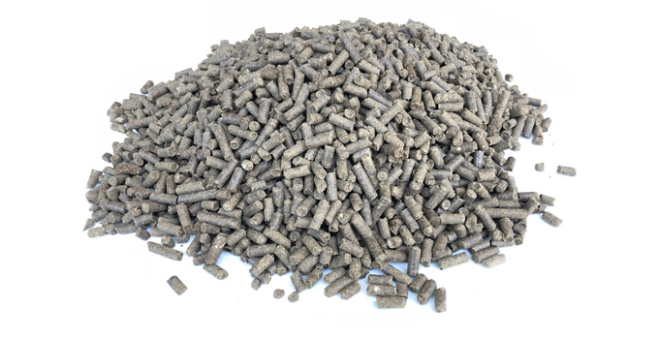
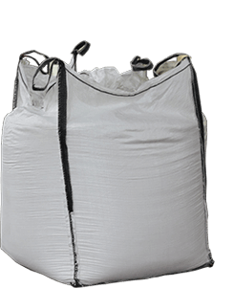
Продукция и ее особенности
Факторы повышения спроса и предложение
Факторы снижающие спрос и предложение
развитие рынка органических продуктов
отсутствие государственной поддержки в области использования органических удобрений
длительный эффект воздействия органических удобрений
низкая эффективность органических удобрений в сравнении с минеральными удобрениями
с/х производители обеспечены набором техники для применения минеральных удобрений и для внесения органических требуется расширение парка техники и сельхозмашин
биологическая безопасность и обеспечение повышения плодородия почвы
высокий уровень капитальных вложений в создание производства
высокие транспортные издержки на перемещение органических удобрений в сравнении с минеральными
гранулированные удобрения позволяют более точно дозировать объем внесения
высокий экспортный потенциал
заинтересованность региона в решении птицеводами «пометной» проблемы
возможность внесения гранулированных органических удобрений посевной техникой
удобрение на основе птичьего помета – один из лучших видов органического удобрения
Внешний вид органического удобрения
Цены на органические удобрения
на основе птичьего помета
Виды органических удобрений
Гранулированные удобрения
Компост
Биокомпост
10 000 - 20 000 руб./т
Вермикомпост
6 000 - 15 000 руб./куб.м
Оптовые поставки
6 000 - 8 000 руб./т
Отдельные предложения
12 000 - 19 000 руб./т
Компост помета
350 - 700 руб./т
Мелкоштучная упаковка
20-80 руб./кг

Slide 5
Анализ рынка и оценка конкуренции
Рыночный парадокс:
«Продукции нет потому что нет потребителя, потребителя нет потому что нет продукции»
Сегменты потребителей рынка органических удобрений
Сегменты потребителей рынка органических удобрений
Целевой сегмент
Сельское хозяйство
(B2B)
Перспектива
Прочие потребители
(В2В и В2С)
Массовые с/х производители
Органическое земледелие
Фермерские хозяйства
Благоустройство и озеленение
Розничный сектор
Тепличные хозяйства
Сырьевая база для производства органических удобрений
Наименование | Объем производства продукции | Объем помета, т/сут. | Объем помета, т/год
ПАО «Птицефабрика Боровская» | 1 100 млн.шт. | 350 | 127 750
ЗАО «Птицефабрика «Пышминская» | 375 млн.шт. | 150 | 54 750
АО «ПРОДО-Тюменский бройлер» | 45 000 тонн | 200 | 73 000
ООО «Абсолют-Агро» | 10 000 тонн | 100 | 36 500
Руском (строится) | 40 000 тонн | 200 | 73 000
Всего |  | 1 000 | 365 000

Slide 6
Рыночные барьеры и конкурентные преимущества
Рыночные барьеры
Конкурентные преимущества
Стратегические барьеры
неконкурентоспособность органических удобрений в сравнении с концентрированными минеральными удобрения
Нестратегические барьеры
емкость рынка (ограниченность спроса), в том числе определяемая уровнем использования органических и минеральных удобрений с/х производителями;
привязка потребителей к стабильному поставщику
отсутствие дотаций на органические удобрения при их наличии на минеральные;
высокие транспортные издержки на перемещение больших объемов органических удобрений при меньшей питательной ценности на единицу веса;
высокий объем капительных затрат необходимых для внедрения технологии;
требования экологического и природоохранного характера к качеству органических удобрений;
качество товара и репутация производителя удобрений и используемого сырья;
инфраструктура рынка и наличие потребителей;
сезонность в формировании потребности в продукции (весна-лето-осень).
возможность производителей, имеющих собственное сырье и удачное территориальное расположение более гибко подходить к ценообразованию
Региональные конкурентные преимущества:
территориальное расположение – близость к потребителям Тюменской области и УрФО
Конкурентные преимущества проекта:
заинтересованность региональных властей в решении «пометной» проблемы
Конкурентные преимущества продукции:
продукция соответствует ГОСТу и биологически безопасна
опыт предприятия в реализации инвестиционных проектов
собственная сырьевая база и инфраструктура для проекта
наличие собственных сельскохозяйственных угодий и дочерних растениеводческих предприятий
продукция удобна в транспортировке и доставке
комплексное повышение плодородия
длительные сроки хранения без потери свойств
не обладает сильно выраженным пометным запахом
защита интересов производства на уровне региона
длительный характер воздействия
улучшение структуры почвы
обладает экспортным потенциалом

Slide 7
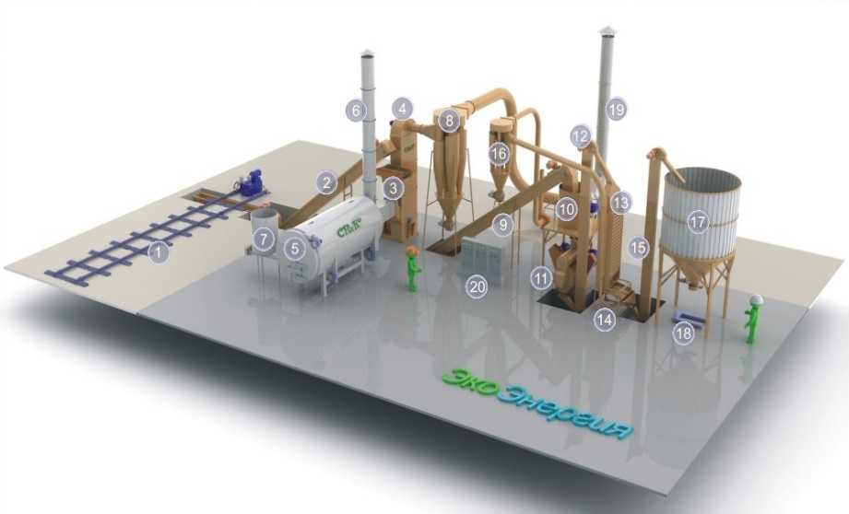
Технология переработки птичьего помета
Способы и технологии переработки птичьего помета
Биологические
способы
Длительное выдерживание (применяется сегодня)
Пассивное компостирование в буртах
Физические
способы
Термическая сушка (предлагается проектом)
Активное компостирование в буртах
Вермикультура
Вакуумная сушка
Сжигание
Биоферментация в установках камерного типа
Биоферментации в установках барабанного типа
Анаэробная обработка
Способы и технологии
переработки птичьего помета
Общий вид линии по переработке помета
Производственный процесс переработки помета
Подготовка сырья
(фермент, понижение влажности)
Гранули-рование органи-ческого удобрения
Упаковка продукции
(мешки
Big Bag)
Приемка, дробление и сушка сырья

Slide 8
Потребность в финансировании проекта
Потребность в инвестициях в проект
№ | Показатель | Сумма, тыс. руб. (с НДС) | Структура, %
1 | Проектно-изыскательские работы | 5 176 | 3,1
2 | Технологическое оборудование | 82 467 | 48,8
5 | Площадка для подготовки сырья | 10 000 | 5,9
6 | Здание цеха переработки | 27 000 | 16,0
7 | Склад готовой продукции | 10 000 | 5,9
8 | Инженерная инфраструктура | 11 000 | 6,5
9 | Прочие капитальные вложения | 20 730 | 12,3
10 | Регистрация удобрений | 2 700 | 1,6
11 | Всего потребность в инвестициях | 169 073 | 100,0
Источники средств для финансирования проекта
№ | Показатель | Сумма, тыс. руб. | Структура, %
1 | Собственные средства | 50 722 | 30,0
2 | Заемные средства | 118 351 | 70,0
3 | Всего | 169 073 | 100,0
3.1 | НДС к возмещению | 28 179 | 16,7
3.2 | субсидии из регионального бюджета (50% от стоимости оборудования без НДС) | 34 361 | 20,3
3.3 | собственные средства | 106 533 | 63,0

Slide 9
Этапы реализации проекта
Этапы реализации проекта
Разработка концепции
Подготовка к реализации
Достижение целей проекта
Основные работы
График выполнения основных работ
№ | Этапы проекта | 0 год |  |  |  |  |  |  |  |  |  |  |  | 1 год
 |  | янв. | фев | мар | апр | май | июн | июл | авг | сен | окт | ноя | дек
1 | Проектно-изыскательские работы
2 | Технологическое оборудование
3 | Отбор подрядчиков
4 | Строительство зданий и сооружений
5 | Строительство объектов инфраструктуры
6 | Прочие капитальные вложения
7 | Ввод объектов в эксплуатацию
8. | Регистрация удобрений в МСХ РФ

Slide 10
Доходы и ресурсы проекта
Выручка от реализации
Объем реализации, тонн/год | Цена реализации, руб./т (с НДС) | Выручка, тыс.руб. | в том числе
 |  |  | без НДС | НДС
15 250 | 7 000 | 106 750 | 88 958 | 17 792
Сырье для переработки
Состав и структура материальных затрат
Показатель | Ед. измер. | н.в. | +2 пт. | +6 пт.
Покрытие потребности | тонн/год | 63 542 | 63 542 | 63 542
из птичников | тонн/год | 40 832 | 47 398 | 60 529
из пометохранилища | тонн/год | 22 710 | 16 144 | 3 013
Процент покрытия | % | 100,0 | 100,0 | 100,0
из птичников | % | 64,3 | 74,6 | 95,3
из пометохранилища | % | 35,7 | 25,4 | 4,7
Показатель | тыс.руб. | руб./т | доля, %
Подготовка помета | 1 892 | 124 | 4,5
Ферменты (гумат калия) | 7 330 | 481 | 17,5
Электроэнергия | 13 268 | 870 | 31,6
Газоснабжение | 6 863 | 450 | 16,3
Водоснабжение | 89 | 6 | 0,2
Топливо | 1 906 | 125 | 4,5
Ремонт оборудования | 3 358 | 220 | 8,0
Упаковка | 3 177 | 208 | 7,6
Спецодежда | 288 | 19 | 0,7
Прочие расходы | 3 817 | 250 | 9,1
Всего | 41 986 | 2 753 | 100,0
Затраты на производство и реализацию по элементам
Показатель | тыс.руб. | руб./т | доля, %
Материальные затраты | 41 986 | 2 753 | 58,8
ФОТ произв. персонала | 7 124 | 467 | 10,0
Страховые взносы | 2 180 | 143 | 3,1
Амортизация | 10 658 | 699 | 14,9
Прочие расходы | 9 476 | 621 | 13,3
Всего | 71 424 | 4 684 | 100,0

Slide 11
Коммерческая эффективность проекта
Бюджет доходов и расходов
Анализ безубыточности проекта
(с амортизацией в затратах)
№ | Показатель | Тыс.руб.
1 | Выручка от реализации | 88 958
2 | Полная себестоимость | 71 424
3 | Прибыль от продаж | 17 534
4 | Проценты к уплате | 5 304
5 | Налог на прибыль | 2 446
6 | Чистая прибыль | 9 784
7 | Амортизация | 10 658
8 | Чистая прибыль + Амортизация | 20 442
9 | Рентабельность продаж (по чистой прибыли + амортизация) | 23%
Показатели эффективности проекта
Накопленный денежный поток, тыс. руб.
Показатель | Ед. измер. | Значение
Расчетный период | лет | 0 + 10
Ставка дисконтирования | % | 10,3
альтернативная доходность | % | 5,0
инфляция | % | 5,0
риск (не учитывается) | % | 0,0
Чистая приведенная стоимость | тыс.руб. | 17 603
Внутренняя норма доходности | % | 13,2%
Индекс доходности | коэф. | 1,10
Срок окупаемости:
простой | лет | 6,3
дисконтированный | лет | 9,2

Slide 12
Социально-экономическая и бюджетная эффективность
Социально-экономическая эффективность проекта по переработке птичьего помета в органические удобрения
Доходы создаваемые проектом и продуктом
Прямой социально-экономический эффект
Стратегический эффект
Экологический эффект
Создание 24 новых рабочих мест
Снижение социальной напряженности на селе, социальные гарантии работникам и их семьям
Повышение налогов и отчислений в бюджет
Решение «пометной проблемы в птице-водстве»
Возможность выхода на экспортные рынки с органически-ми удобрениями
Возможность развития направления производства органических продуктов
Решение вопроса с утилизацией помета на птицефабрике
Снижение выбросов вредных веществ в атмосферу
Исключение риска загрязнения почвы и водных объектов
Создание нового направления в агробизнесе Тюменской области
Снижение затрат по внесению удобрений за счет снижения объема и веса удобрений
Привлечение поставщиков подрядчиков которые также будут формировать доходы
Налоги и взносы в бюджет
Налог | Сумма, тыс.руб. в год
На имущество | льгота
Налог на прибыль | 2 236
Страховые взносы | 3 635
НДФЛ | 1 544
НДС в бюджет | 8 741
Всего | 16 156
Бюджетная эффективность
Показатель | Ед. измер. | Значе-ние
Расчетный период | лет | 0 + 10
Ставка дисконтирования | % | 5,0
Чистая приведенная стоимость | тыс.руб. | 69 590
Внутренняя норма доходности | % | 27,6%
Индекс доходности | коэф. | 2,14
Срок окупаемости:
простой | лет | 3,8
дисконтированный | лет | 4,2

Slide 13
Риски проекта
Ключевые факторы риска проекта
Изменение срока окупаемости
при изменении факторов риска
ВНЕШНИЕ ФАКТОРЫ
Отказ от поддержки проекта на уровне региона (удорожание проекта)
Нарушение условий контракта на поставку оборудования ведущее к удорожанию или задержке проекта
Колебания курса рубля сверх прогнозируемого коридора (удорожание проекта)
ВНУТРЕННИЕ ФАКТОРЫ
Аварии основного оборудования ввиду технологической недоработки (удорожание проекта, снижение доходности бизнеса)
Факторы риска в сфере инвестиционной активности предприятия (проектный риск)
Затягивание сроков реализации проекта (удорожание проекта)
Риск не востребованности продукции сторонними потребителями (снижение доходности)
Ошибочный выбор целевого сегмента рынков сбыта собственной продукции (снижение доходности)
Снижение цены реализации производимой продукции (снижение доходности)
Рост затрат на закуп ресурсов – фермент, тара, ГСМ (снижение доходности)

Slide 14
Перспективы развития проекта
Существующая на рынке ситуация с потреблением удобрений не ориентирует с/х производителей на использование органических удобрений несмотря на необходимость поддержания уровня гумуса в почвенном слое и необходимости проявления заботы о сохранении плодородия почв.
Проще и дешевле использовать минеральные удобрения имеющие более низкую стоимость, более высокую концентрацию, но при этом не восполняющие землю всем необходимым комплексом питательных веществ, чем с свою очередь и отличаются от них органические удобрения.
Возможность реализации проекта по переработке птичьего помета
Уровень цен на продукцию, позволяющий окупить затраты
Возможность сбыта продукции, востребованность рынком
Для успешной реализации проектов направленных не только на извлечение доходов, но и на решение экологических проблем с выработкой продукции, которая будет востребована рынком, необходимо обеспечить комплекс мероприятий в том числе на уровне региона и федерации с тем чтобы создать у с/х производителей соответствующие стимулы для использования в своей деятельности органических удобрений:
для производителей органических удобрений
компенсация части затрат на внедрение технологий переработки помета в том числе на приобретение соответствующего технологического оборудования и техники
содействие в продвижении продукции на территории Тюменской области и за ее пределами, в том числе за счет субсидирования части затрат на реализованные органические удобрения с/х производителям Тюменской области
для потребителей органических удобрений
компенсация части затрат на органические удобрения, приобретенные у производителей Тюменской области, а также компенсация части затрат на перевозку органических удобрений от производителя до мест применения (внесения)
Предлагаемый подход может стать составной частью более широкой программы по сохранению и повышению плодородия почв Тюменской области. С внедрением данного подхода решается целый комплекс экологических проблем, а также вопрос рационального использования ценного побочного продукта – органических удобрений. Реализация проекта и данных предложений позволит не только решить экологическую проблему птичьего помета, но и сделает данный процесс эффективным, окупаемым и приносящим прибыль.

Slide 15
СПАСИБО ЗА ВНИМАНИЕ!

